Slide 1

강의 및 임베디드 시스템 소개
공군사관학교 교수부 이학처 컴퓨터과학과
대위 정윤교
21-1 임베디드시스템 (4학년 전공심화)

Slide 2
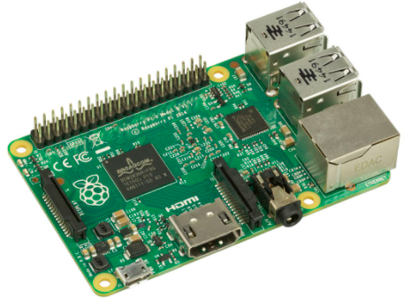
강의 개요
강의 목표
라즈베리파이를 활용하여 여러 센서 제어하기
라즈베리파이를 기반으로 실생활에 유용한 시스템 개발하기
강의 세부계획
강의 계획서 참고

Slide 3
교 재
주교재
라즈베리 파이로 배우는 컴퓨터 아키텍처 – 에반 업튼 외 4명, 위키북스(2017)
(실습 자료는 추후 공지)
부교재
사물인터넷을 위한 리눅스 프로그래밍 with 라즈베리 파이 - 서영진, 제이펍(2019)
라즈베리파이로 시작하는 핸드메이드 IoT - 임근식, 비제이퍼블릭(2019)
OpenCV 4로 배우는 컴퓨터 비전과 머신 러닝 - 황선규, 길벗(2019)
임베디드 리눅스 시스템 개발 및 응용 - 최무영 외 1명, 생능출판사(2020)

Slide 4
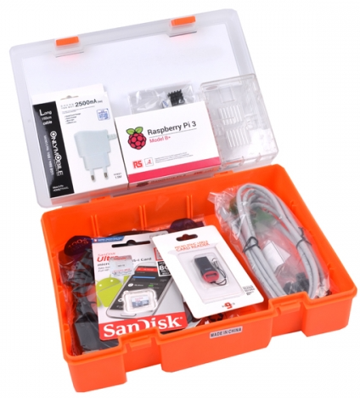
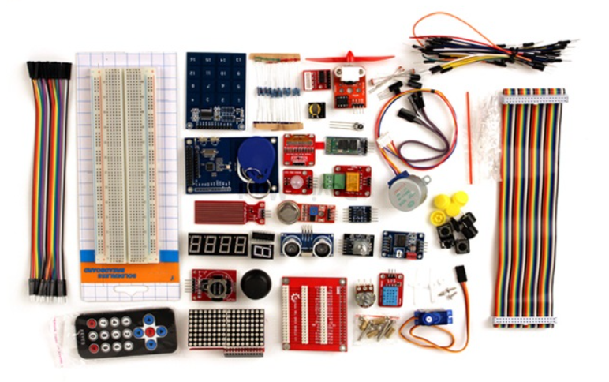
실습장비 소개
라즈베리파이 3B+ 스타트키트
라즈베리파이 3B+, 아답터, 카드리더기 등 8종 악세사리
라즈베리파이 고급키트
NFC, RFID, 블루투스, 각종 센서모듈 등 40종 포함 키트
라즈베리파이 카메라 모듈(예정)
Notes:
https://www.eleparts.co.kr/goods/view?no=4190268
https://www.eleparts.co.kr/goods/view?no=6402564

Slide 5
수업 진행
실습 위주로 수업 진행
라즈베리파이를 사용하여 임베디드 시스템 개발
강의식 수업은 최소한으로 진행할 예정
매주 5분정도 관심있거나 화제가 되고 있는 IT 관련 주제 소개
코드리뷰
신기술 관련 내용
IT 컨텐츠
뉴스 소개

Slide 6
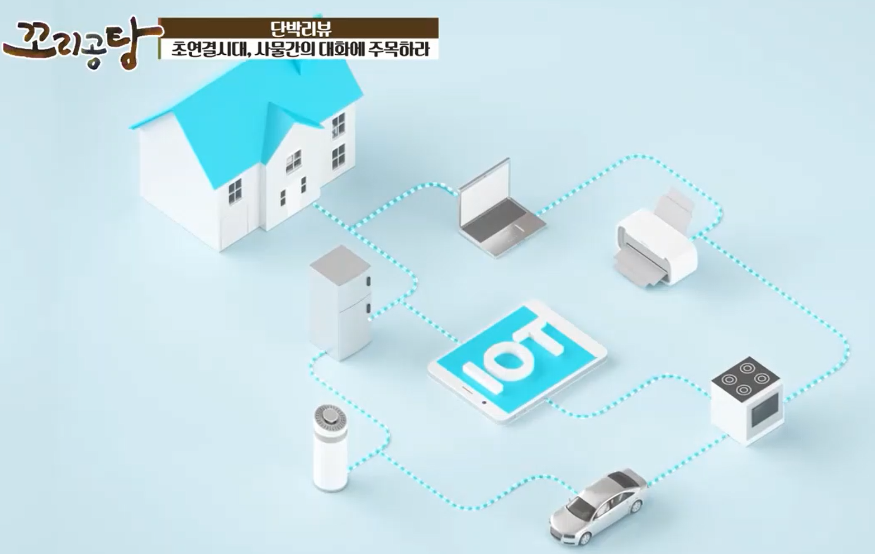
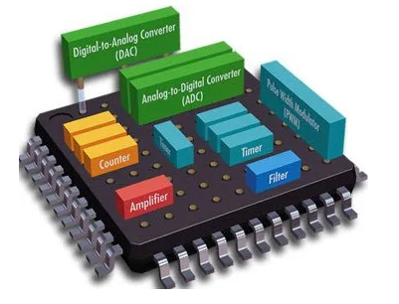
도 입
Embedded System
(내장형 시스템)
Notes:
최근 사물인터넷, 흔히 IoT라고 말하는 기술을 통해 우리 주변의 주변 사물들은 전통적인 기능에 국한되지 않고, 더욱 발전된 기능을 제공하고 있습니다. 또한 각 기기에 내장된 통신 장치를 통해 모든 사물이 하나로 연결되는, 이른바 초연결시대를 맞이하고 있습니다. 이런 기술의 발전에 핵심이 되는 것이 바로, 임베디드 시스템인데요. 임베디드 시스템은 한국어로 번역하면 내장형 시스템. 즉 내부에 탑재된 시스템으로 기존의 사물에 임베디드 시스템이 추가되어 기존의 전통적인 기능보다 더욱 발전된 기능을 제공하게 됩니다. 이 임베디드 시스템은 스마트 홈은 물론 다양한 분야의 기술 발전을 주도하고 있는데요.

Slide 7
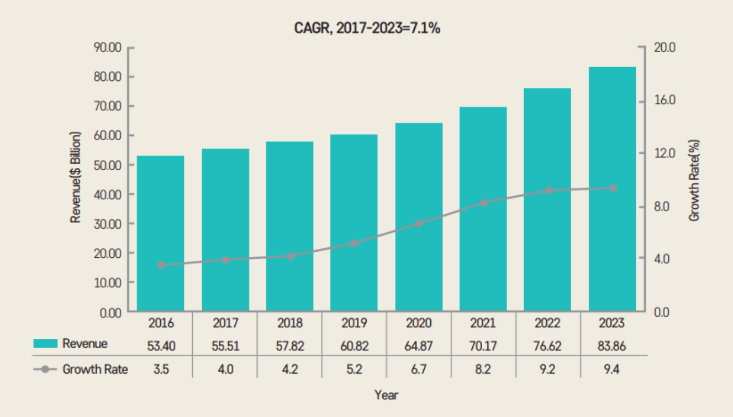
도 입
(연 평균 성장률)
시장규모: 800억 달러↑
연 평균 성장률: 7.1%
임베디드 시스템의 글로벌 시장규모 예측
Notes:
2023년까지의 글로벌 시장 규모를 예측한 그래프를 보면, 시장규모는 2023년에 총 800억 달러 이상을 보일 것으로 예상되고, 연 평균 성장률은 7.1%를 예측할 정도로 그 규모가 상당해 커지고 있습니다. 그만큼 이 임베디드 시스템은 우리의 일상생활에 가까이 존재한다고 할 수 있죠. 그럼 이렇게 중요한 임베디드 시스템이 무엇인지 차근차근 알아보겠습니다.

Slide 8
목 차
1. 임베디드 시스템의 정의
2. 임베디드 시스템의 활용
3. 임베디드 시스템의 특징
4. 임베디드 시스템의 설계

Slide 9
1. 임베디드 시스템의 정의
가. 임베디드 기술
가전제품
교육
사물에 컴퓨터와 소프트웨어, 통신기술을 내장(Embed)시켜 지능을 부여하는 기술
휴대기기
국방
임베디드 소프트웨어
스마트 기기, 자동차, 무인 항공기, 사물인터넷 등 연결된 세상을 구축하기 위한 핵심 기술
자동차
교통
통신
의료

Slide 10
1. 임베디드 시스템의 정의
나. 임베디드 시스템
컴퓨터 하드웨어와 소프트웨어가 조합되어 특정한 목적을 수행하는 시스템
하드웨어
소프트웨어
임베디드 시스템
프로세서
운영체제
메모리
시스템 소프트웨어
입출력장치
응용 소프트웨어
Notes:
임베디드 시스템이란 임베디드 기술을 바탕으로 하드웨어와 소프트웨어가 밀접하게 결합되어, 특정한 목적을 수행하는 시스템입니다. 특정한 목적을 수행한다는건, 어떤 작업을 수행할건지 설계 단계에서 미리 정하고, 원하는 작업을, 정해진 기능만을 수행할 수 있도록 한다는 것입니다. 그래서 이 임베디드 시스템의 구성을 보면 프로세서 메모리 입출력장치 등의 기본 구성을 갖춘 하드웨어와, 주어진 입력을 처리하기 위해 설계된 소프트웨어가 결합되어 우리가 알고 있는 임베디드 시스템이 완성되는 것입니다.
에너지를 적게 쓰면서도 원하는 동작을 빠르고 정확하게 처리하는, 첨단 전자 시스템
여러 분야탑재되어 있음
임베디드 시스템이란
정해진 특정 기능을 수행하기 위해 하드웨어와 소프트웨어가 내장된 전자제어 시스템을 말한다. 즉 단순 회로만으로 구성된 장치가 아닌 마이크로 프로세서가 내장되어 있고, 이것을 운영하여 원하는 작업을 수행 및 관리하는 프로그램이 포함된 시스템을 의미한다.
“컴퓨터 하드웨어와 소프트웨어가 조합되어 특정한 목적을 수행하는 시스템”
H/W : 마이크로프로세서/컨트롤러, 메모리, 센서, 구동기 등
S/W : OS, 디바이스 드라이버, 응용프로그램, 네트워크 응용 등
마이크로 컨트롤러 :마이크로 프로세서와 I/O 장치를 하나의 칩에 집적시켜 각종제어들에 유용하게 활용될 수 있도록 만든 칩
마이크로 프로세서 : 컴퓨터의 연산장치와 제어장치를 1개의 작은 실리콘 칩에 집적시킨 처리장치

Slide 11
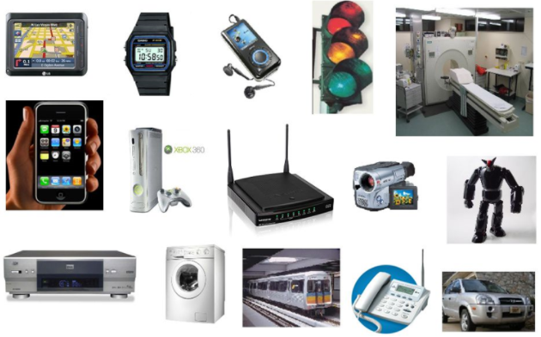
2. 임베디드 시스템의 활용
Notes:
임베디드 기술을 바탕으로 에너지를 적게 쓰면서도 원하는 동작을 빠르고 정확하게 처리하는, 소프트웨어와 하드웨어가 밀접하게 결합된 첨단 전자 시스템
임베디드 시스템이란
정해진 특정 기능을 수행하기 위해 하드웨어와 소프트웨어가 내장된 전자제어 시스템을 말한다. 즉 단순 회로만으로 구성된 장치가 아닌 마이크로 프로세서가 내장되어 있고, 이것을 운영하여 원하는 작업을 수행 및 관리하는 프로그램이 포함된 시스템을 의미한다.
“컴퓨터 하드웨어와 소프트웨어가 조합되어 특정한 목적을 수행하는 시스템”
H/W : 마이크로프로세서/컨트롤러, 메모리, 센서, 구동기 등
S/W : OS, 디바이스 드라이버, 응용프로그램, 네트워크 응용 등
마이크로 컨트롤러 :마이크로 프로세서와 I/O 장치를 하나의 칩에 집적시켜 각종제어들에 유용하게 활용될 수 있도록 만든 칩
마이크로 프로세서 : 컴퓨터의 연산장치와 제어장치를 1개의 작은 실리콘 칩에 집적시킨 처리장치

Slide 12
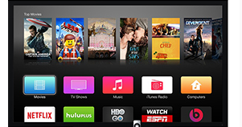
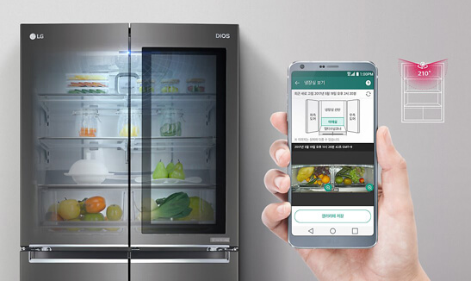

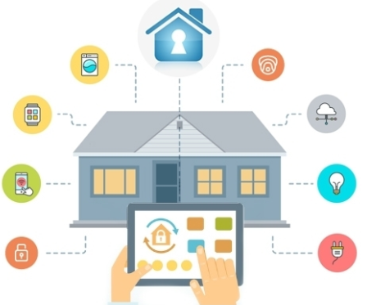
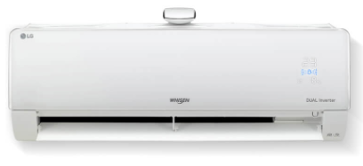
2. 임베디드 시스템의 활용
가. 전자/가전 기기
스마트 TV
냉장고
AI 스피커
에어컨
가정용 보안 시스템
Notes:
가정에있는 대부분의 전자제품은 일상에서 편리한 경험과 편안함을 제공하는 기능들이 내장되어 있습니다. 예를 들어 가정용 보안 시스템, 디지털 카메라, 텔레비전, 전자레인지, 에어컨, 냉장고 등이 있습니다.
가정용 보안 시스템(방범 설정, 조명 원격 제어 등 생활 편의 서비스를 제공)

Slide 13
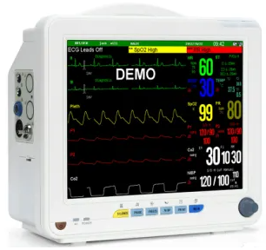
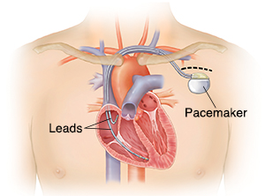
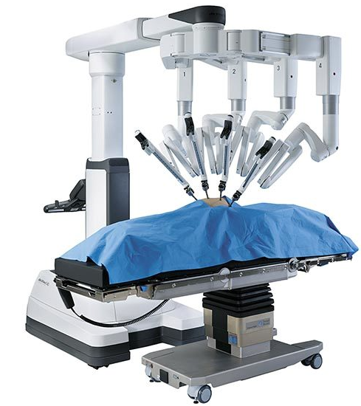
2. 임베디드 시스템의 활용
나. 의료 기기
혈압 및 심장 박동 모니터
심박 조율기
원격 수술 및 감독
Notes:
의료 분야는 우리에게 있어 매우 중요한 분야이며, 임베디드 시스템의 사용은 다음과 같습니다. 혈압 모니터, 심장 박동 모니터, 심박 조율기, 원격 감독 및 수술, 스캐너 등이 있습니다.

Slide 14

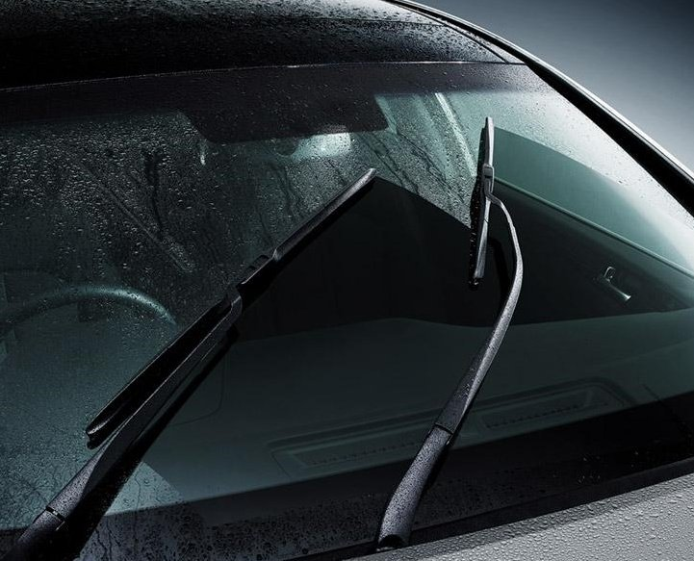
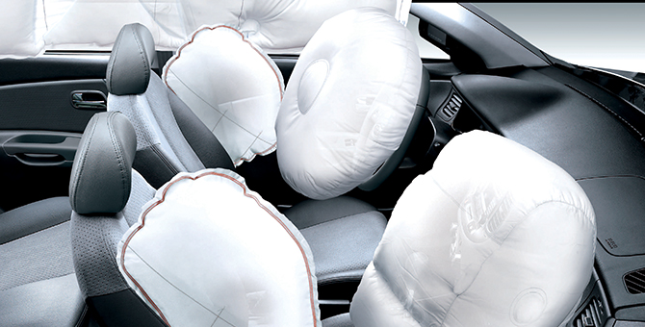
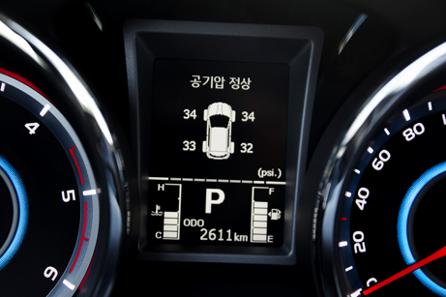
2. 임베디드 시스템의 활용
다. 자동차
ABS(Anti-lock Braking System)
우적 감지 와이퍼
에어백 제어
공기압 센서
Notes:
미끄러지기 쉬운 노면에서 차량을 제어해주는 ABS,
ABS, 브레이크, 에어백, 엔진 관리 시스템
ABS(Anti-lock Braking System), 에어컨 제어, 점화 제어, 에어백 제어, 우적 감지 와이퍼

Slide 15
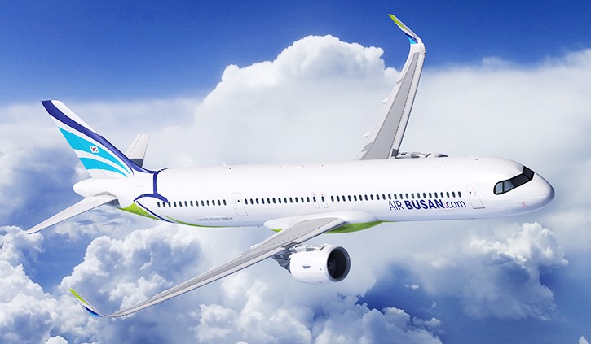
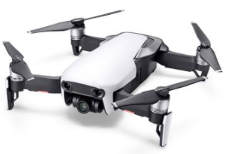
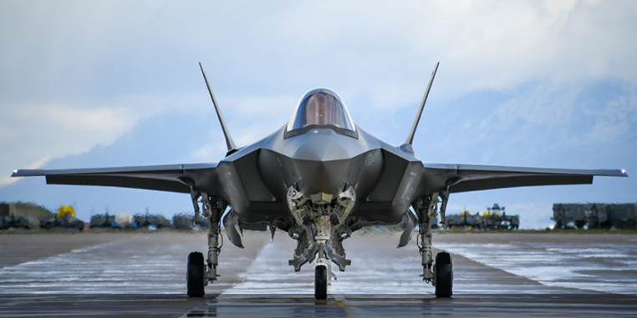
2. 임베디드 시스템의 활용
라. 군사 및 항공
민간 항공기
드론
전투기
Notes:
항공 우주 및 방위 산업은 보안과 성능이 가장 중요한 견고한 분야입니다.
네비게이션, 엔진 출력, 블랙박스는 물론이고 품질제어, 무장관리, 최적화, 표적 확인 등
비행 제어 시스템, 작동, 공기 및 열 관리, 엔진 출력, 차량 터보 차저, 내비게이션 시스템이 그 예입니다.
https://www.f35.com/about/life-cycle/software
임베디드 시스템이란
정해진 특정 기능을 수행하기 위해 하드웨어와 소프트웨어가 내장된 전자제어 시스템을 말한다. 즉 단순 회로만으로 구성된 장치가 아닌 마이크로 프로세서가 내장되어 있고, 이것을 운영하여 원하는 작업을 수행 및 관리하는 프로그램이 포함된 시스템을 의미한다.
“컴퓨터 하드웨어와 소프트웨어가 조합되어 특정한 목적을 수행하는 시스템”
H/W : 마이크로프로세서/컨트롤러, 메모리, 센서, 구동기 등
S/W : OS, 디바이스 드라이버, 응용프로그램, 네트워크 응용 등
마이크로 컨트롤러 :마이크로 프로세서와 I/O 장치를 하나의 칩에 집적시켜 각종제어들에 유용하게 활용될 수 있도록 만든 칩
마이크로 프로세서 : 컴퓨터의 연산장치와 제어장치를 1개의 작은 실리콘 칩에 집적시킨 처리장치

Slide 16
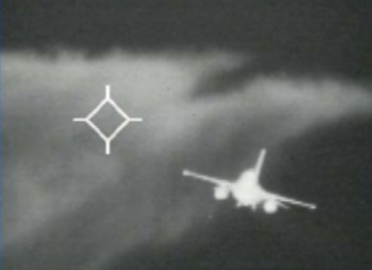
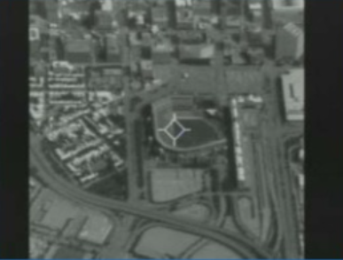
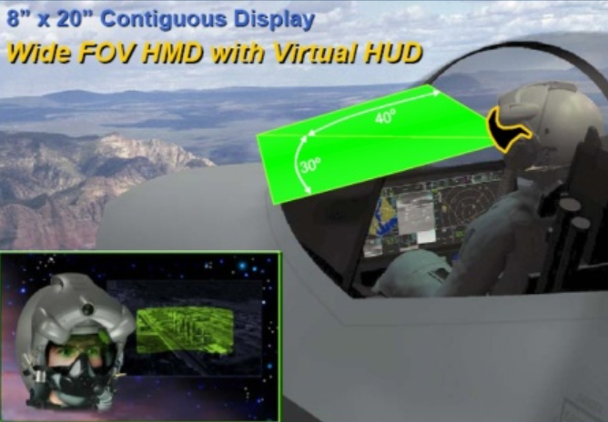
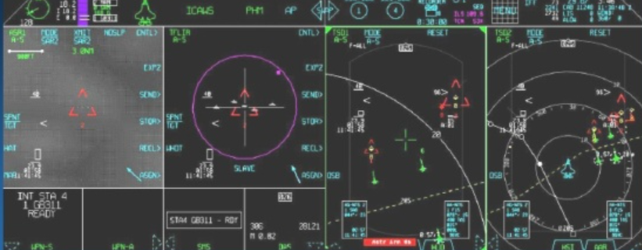
2. 임베디드 시스템의 활용
라. 군사 및 항공 (F-35 Lightning II)
표적 확인
전술 디스플레이
HUD(Head-Up Display)
Notes:
표적 확인 / 전술 상황을 디스플레이 / 헬멧의 허드를 통해 현재 좌표, 경로, 위도 등을 비행 착각의 위험으로부터 방지

Slide 17
3. 임베디드 시스템의 특징
가. 임베디드 시스템의 주요 특징
기능의 제한
크기 제약
저전력
실시간 처리
다양한 운영체제
저장 용량이 적음
Notes:
특정 기능에 특화된 시스템으로서 지정된 기능 외의 기능은 제공하지 않는다.
'Random Access Memory'의 약자 (휘발성 메모리)
‘Read Only Memory’ (불휘발성 메모리)
‘Flash Memory’ 속도가 빠르고 전력 소모가 적다. 전원을 끄면 저장된 정보가 사라지는 D램이나 S램과는 달리 전원이 꺼져도 저장된 정보가 사라지지 않는 비휘발성 메모리이다. 소비전력이 작고, 전원이 꺼지더라도 저장된 정보가 사라지지 않은 채 유지되는 특성

Slide 18
3. 임베디드 시스템의 특징
나. 임베디드 시스템과 범용 컴퓨터
 | 임베디드 시스템 | 범용 컴퓨터 (Desktop)
CPU | 저전력, 저사양 | 고성능
메모리 | 저용량 | 고용량
보조기억장치 | Flash memory | HDD, SDD 등
주변장치 | 제한됨 | 다양함
운영체제(OS) | Linux, 실시간 운영체제(RTOS) | Windows, Linux, macOS
개발환경 | 크로스 개발 | 네이티브 개발
저전력, 저사양 고성능
저용량 고용량
Flash memory HDD, SSD 등
제한됨 다양함
Linux, 실시간 운영체제
(RTOS)
Windows, Linux, macOS
크로스 개발 네이티브 개발
Notes:
임베디드 기술을 바탕으로 에너지를 적게 쓰면서도 원하는 동작을 빠르고 정확하게 처리하는, 소프트웨어와 하드웨어가 밀접하게 결합된 첨단 전자 시스템
임베디드 시스템이란
정해진 특정 기능을 수행하기 위해 하드웨어와 소프트웨어가 내장된 전자제어 시스템을 말한다. 즉 단순 회로만으로 구성된 장치가 아닌 마이크로 프로세서가 내장되어 있고, 이것을 운영하여 원하는 작업을 수행 및 관리하는 프로그램이 포함된 시스템을 의미한다.
“컴퓨터 하드웨어와 소프트웨어가 조합되어 특정한 목적을 수행하는 시스템”
H/W : 마이크로프로세서/컨트롤러, 메모리, 센서, 구동기 등
S/W : OS, 디바이스 드라이버, 응용프로그램, 네트워크 응용 등
마이크로 컨트롤러 :마이크로 프로세서와 I/O 장치를 하나의 칩에 집적시켜 각종제어들에 유용하게 활용될 수 있도록 만든 칩
마이크로 프로세서 : 컴퓨터의 연산장치와 제어장치를 1개의 작은 실리콘 칩에 집적시킨 처리장치

Slide 19
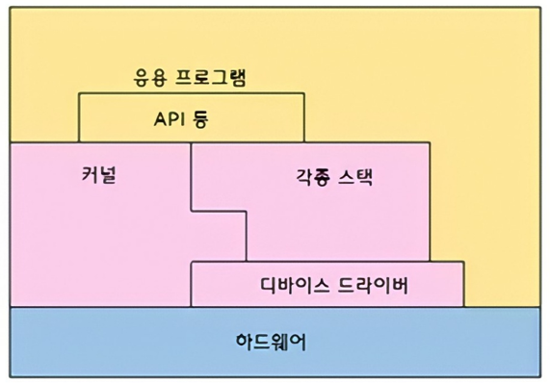



4. 임베디드 시스템의 설계
가. 임베디드 시스템의 구조
응용
프로그램 부
응용 프로그램
API 등
소프트웨어
커널
각종 스택
OS 부
디바이스 드라이버
하드웨어
하드웨어
Notes:
임베디드 기술을 바탕으로 에너지를 적게 쓰면서도 원하는 동작을 빠르고 정확하게 처리하는, 소프트웨어와 하드웨어가 밀접하게 결합된 첨단 전자 시스템
임베디드 시스템이란
정해진 특정 기능을 수행하기 위해 하드웨어와 소프트웨어가 내장된 전자제어 시스템을 말한다. 즉 단순 회로만으로 구성된 장치가 아닌 마이크로 프로세서가 내장되어 있고, 이것을 운영하여 원하는 작업을 수행 및 관리하는 프로그램이 포함된 시스템을 의미한다.
“컴퓨터 하드웨어와 소프트웨어가 조합되어 특정한 목적을 수행하는 시스템”
H/W : 마이크로프로세서/컨트롤러, 메모리, 센서, 구동기 등
S/W : OS, 디바이스 드라이버, 응용프로그램, 네트워크 응용 등
마이크로 컨트롤러 :마이크로 프로세서와 I/O 장치를 하나의 칩에 집적시켜 각종제어들에 유용하게 활용될 수 있도록 만든 칩
마이크로 프로세서 : 컴퓨터의 연산장치와 제어장치를 1개의 작은 실리콘 칩에 집적시킨 처리장치

Slide 20
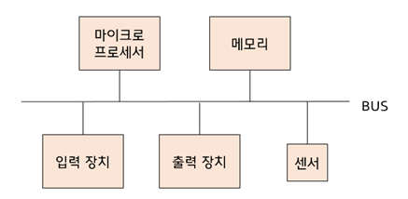
4. 임베디드 시스템의 설계
가. 임베디드 시스템의 구조
임베디드 하드웨어 : 마이크로 컨트롤러와 주변 회로가 PCB(Printed Circuit Board)에 장착
구성요소
입출력장치(LCD, 키보드, 버튼)
Flash memory : 소프트웨어가 담겨있는 메모리
CPU(Central Processing Unit) : 중앙처리장치
RAM(Random Access Memory) : 임시 메모리 저장
통신장치
회로기판
Notes:
마이크로 컨트롤러(CPU등이 단일 칩에 내장)
PRINTED CIRCUIT BOARD(인쇄회로기판)
구성요소가 BUS(컴퓨터 정보 전송 회로)에 물려서 하드웨어의 기본 구성을 갖춤
메인보드

Slide 21
4. 임베디드 시스템의 설계
가. 임베디드 시스템의 구조
응용 소프트웨어
임베디드 소프트웨어 : 주어진 입력에 따라 어떻게 처리해야 할지 정의
임베디드 소프트웨어의 분류
시스템 소프트웨어
시스템 소프트웨어 : 시스템의 전체적인 운영을 담당하는 소프트웨어 ex) 운영체제(OS), 디바이스 드라이버
응용 소프트웨어 : 입출력 장치를 포함한 특수 용도의 작업을 실행함으로써 사용자와 대면하는 소프트웨어
하드웨어
Notes:
임베디드 기술을 바탕으로 에너지를 적게 쓰면서도 원하는 동작을 빠르고 정확하게 처리하는, 소프트웨어와 하드웨어가 밀접하게 결합된 첨단 전자 시스템
응용 소프트웨어를 실행하기 위한 플랫폼을 제공하고

Slide 22
4. 임베디드 시스템의 설계
나. 임베디드 시스템의 개발 절차
복잡한 절차를 거쳐 세 가지의 개발 분야를 결합
응용 소프트웨어 개발
분석
호환
개발
운영체제 개발
디바이스 드라이버 개발
유지보수
양산
테스트
하드웨어 개발
Notes:
임베디드 기술을 바탕으로 에너지를 적게 쓰면서도 원하는 동작을 빠르고 정확하게 처리하는, 소프트웨어와 하드웨어가 밀접하게 결합된 첨단 전자 시스템
임베디드 시스템이란
정해진 특정 기능을 수행하기 위해 하드웨어와 소프트웨어가 내장된 전자제어 시스템을 말한다. 즉 단순 회로만으로 구성된 장치가 아닌 마이크로 프로세서가 내장되어 있고, 이것을 운영하여 원하는 작업을 수행 및 관리하는 프로그램이 포함된 시스템을 의미한다.
“컴퓨터 하드웨어와 소프트웨어가 조합되어 특정한 목적을 수행하는 시스템”
H/W : 마이크로프로세서/컨트롤러, 메모리, 센서, 구동기 등
S/W : OS, 디바이스 드라이버, 응용프로그램, 네트워크 응용 등
마이크로 컨트롤러 :마이크로 프로세서와 I/O 장치를 하나의 칩에 집적시켜 각종제어들에 유용하게 활용될 수 있도록 만든 칩
마이크로 프로세서 : 컴퓨터의 연산장치와 제어장치를 1개의 작은 실리콘 칩에 집적시킨 처리장치

Slide 23
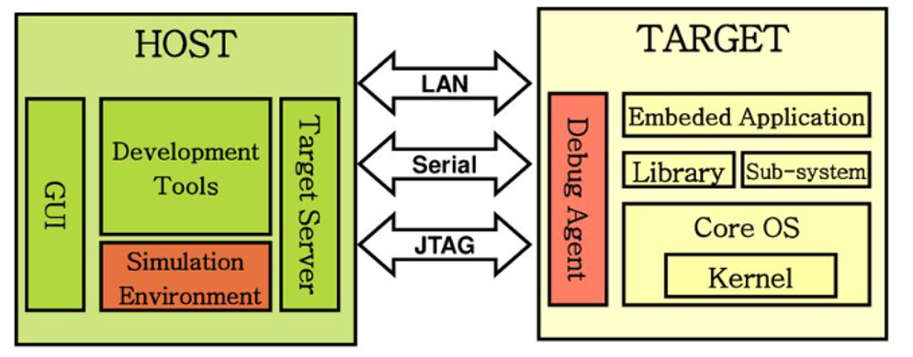
4. 임베디드 시스템의 설계
다. 임베디드 소프트웨어의 개발
호스트 컴퓨터 : 소프트웨어를 개발하는 환경
크로스 컴파일러
JTAG 프로그램
터미널 및 통신 프로그램
타겟 시스템 : 소프트웨어가 실행되는 시스템
부트로더
커널
파일 시스템
디바이스 드라이버
Notes:
부트로더: 부팅. 즉 전원이 공급되어 컴퓨터가 실행되고 운영 체제를 시동시키는 것이 부팅인데, 이러한 작업을 가능하도록 해주는 프로그램
커널: 운영체제의 핵심으로, 임베디드 시스템의 하드웨어를 관리하고 제어하는 기능을 수행
파일 시스템: 파일의 저장 방식, 그에 관련한 연산 및 자료구조를 포괄하는 개념
디바이스 드라이버 : 주변 하드웨어를 제어하기 위한 프로그램

Slide 24
형성평가
임베디드 시스템이란?
하드웨어 소프트웨어 특정한 목적
와 가 조합되어 을 수행하는 시스템
임베디드 시스템의 특징 중 한정된 시간에 작업 처리가 이루어져야 한다는 것은?
실시간 처리
임베디드 시스템의 개발 순서 중 각각 개발된 소프트웨어와 하드웨어를 합하는 단계는?
호환
분석 – – 개발 – 테스트 – 양산 - 유지보수

Slide 25
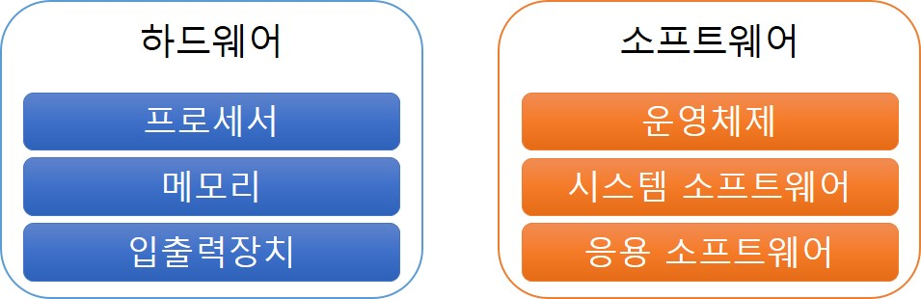
요 약
임베디드 시스템이란 하드웨어와 소프트웨어가 조합되어 특정한 목적을 수행하는 시스템이다
임베디드 시스템은 전자/가전 기기, 의료, 자동차, 군사 및 항공 등 다양한 분야에 사용된다
임베디드 시스템은 기능의 제한, 크기 제약, 저전력, 실시간 처리, 다양한 운영체제 등의 특징을 갖는다
임베디드 시스템의 개발은 분석, 호환, 개발, 테스트, 양산, 유지보수 순으로 진행된다

Slide 26
감사합니다

